Slide 1
CTF實戰
2021-03-13

Slide 2
Agenda
解題使用的方法
解題:Level 1 : Reverse
解題:Level 1 :林思辰_find
解題:blage

Slide 3
解題使用的方法
File
String
逆向成assemble

Slide 4
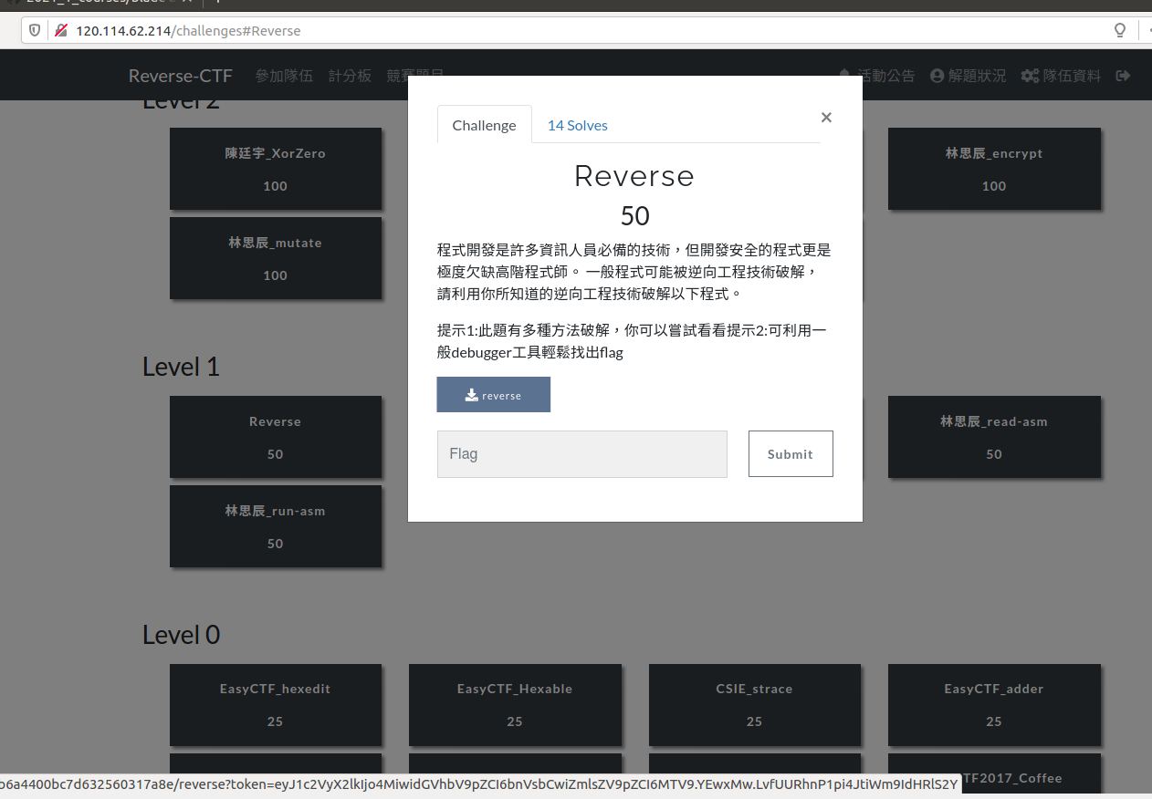

Slide 5
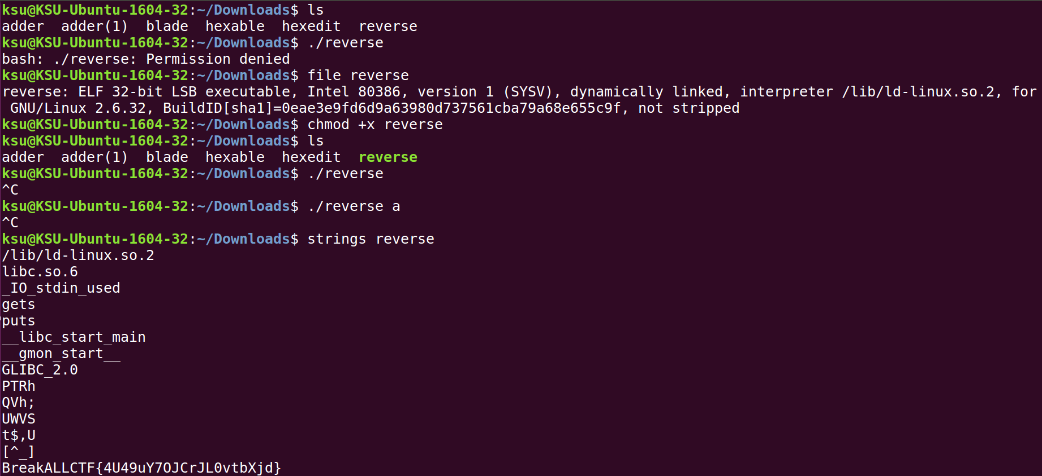

Slide 6
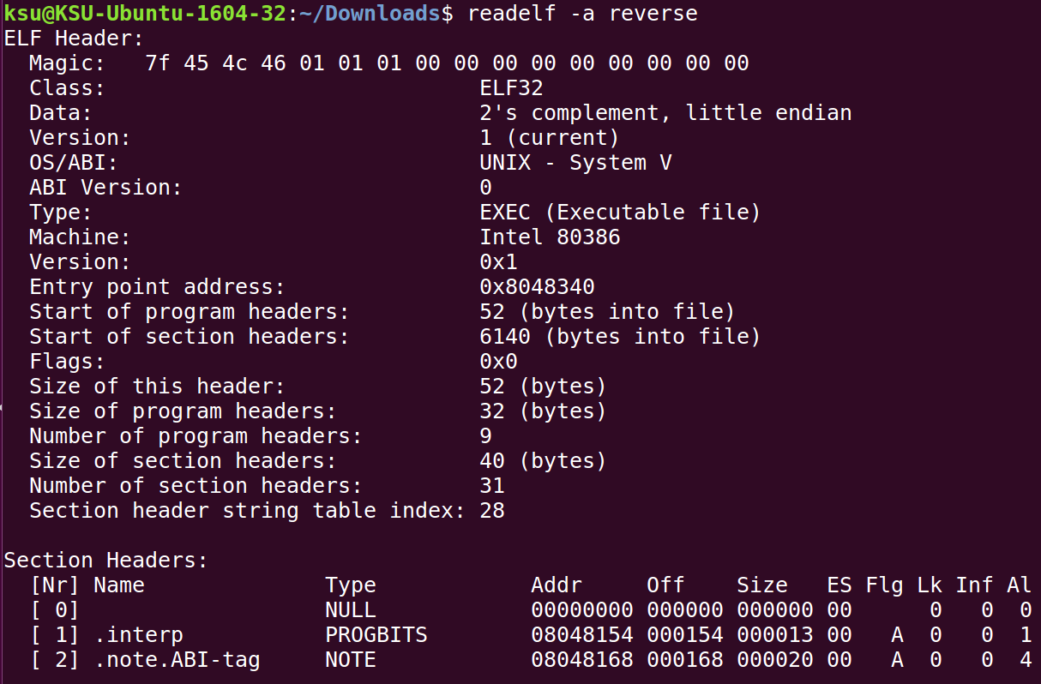

Slide 7
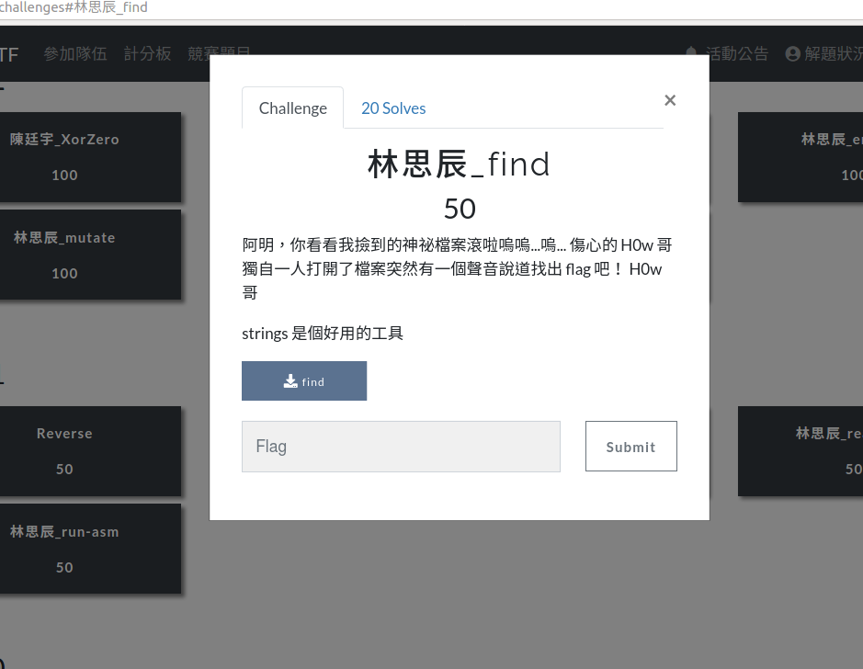

Slide 8
查找ls中包含libc的字符串，不區分大小寫：
strings /bin/ls | grep -i libc
string 檔名 | grep –I 要查找的字

Slide 9
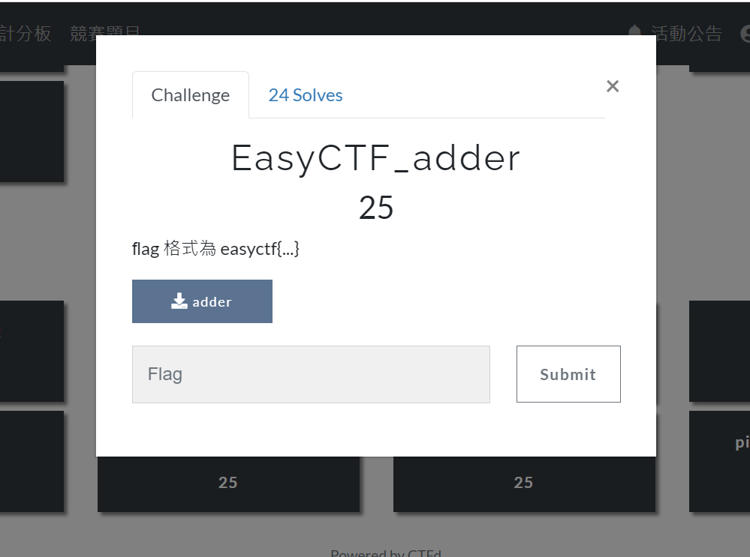

Slide 10
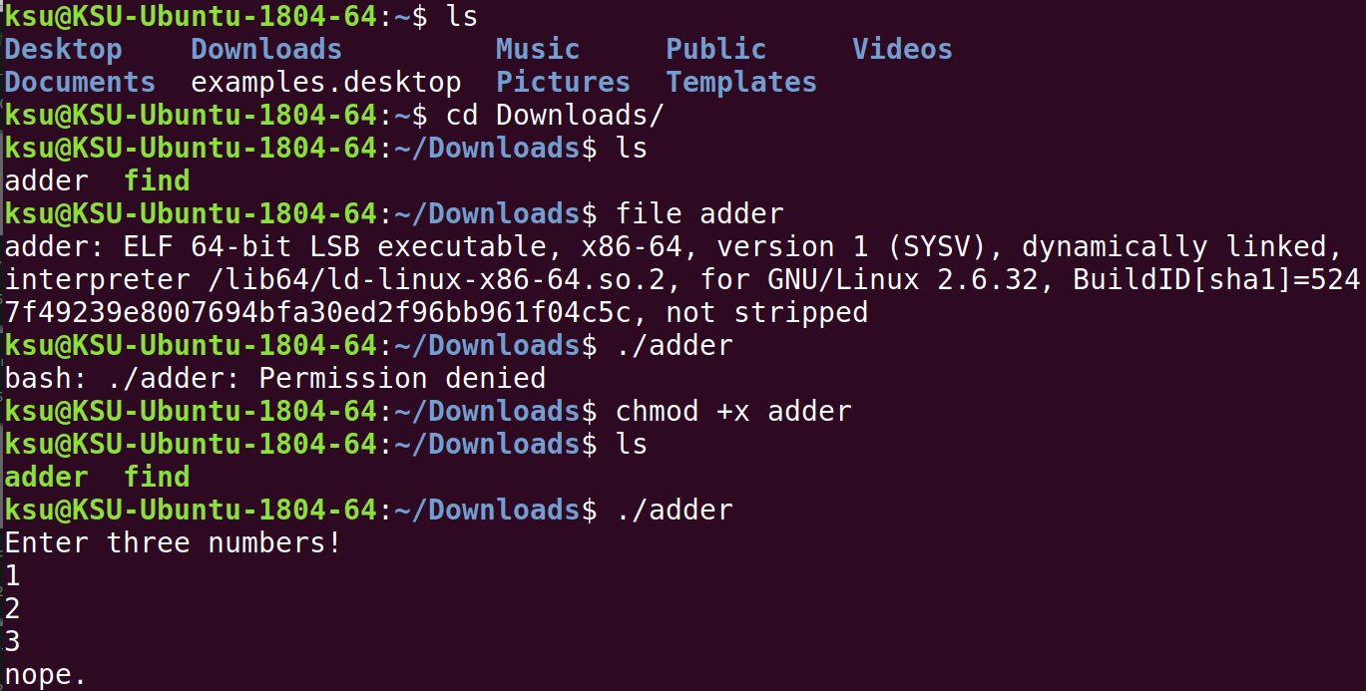

Slide 11
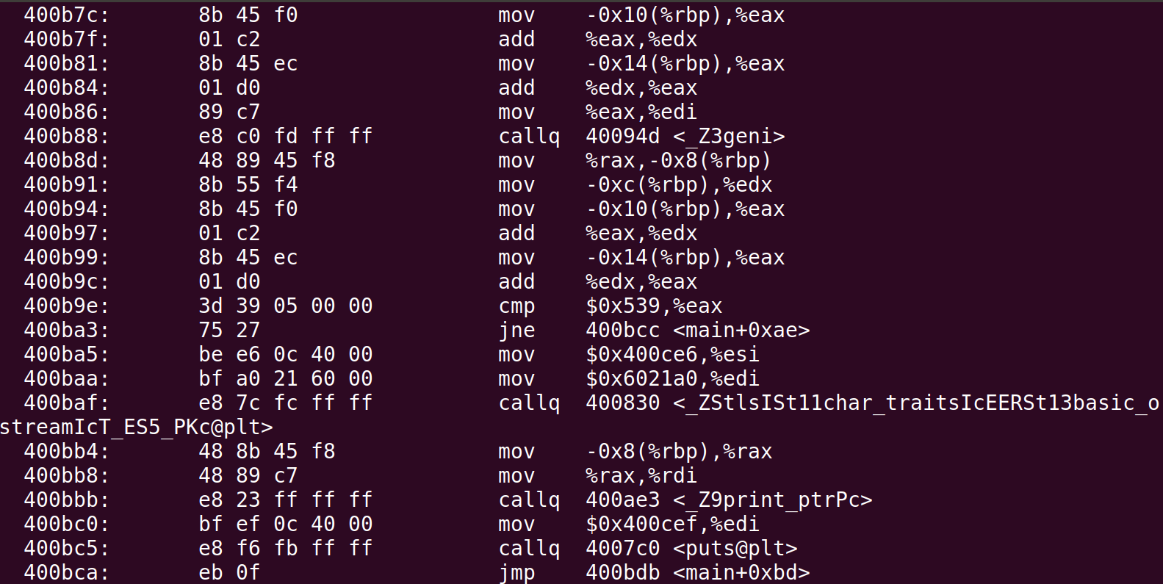

Slide 12
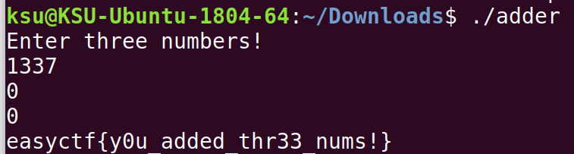
0x539(16) ->1337(10)

Slide 13
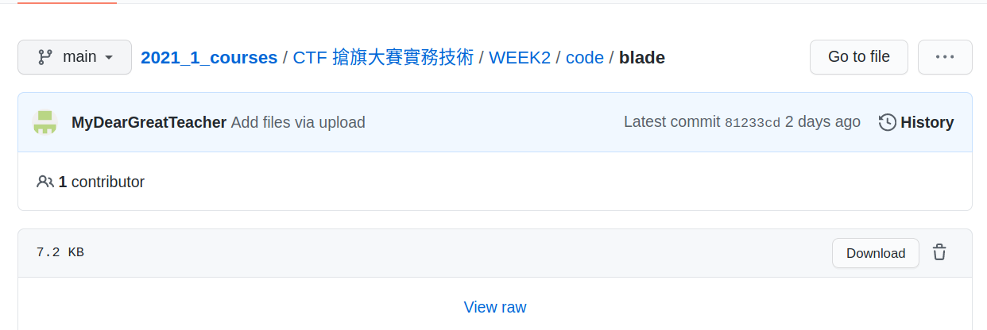
解題:blade

Slide 14
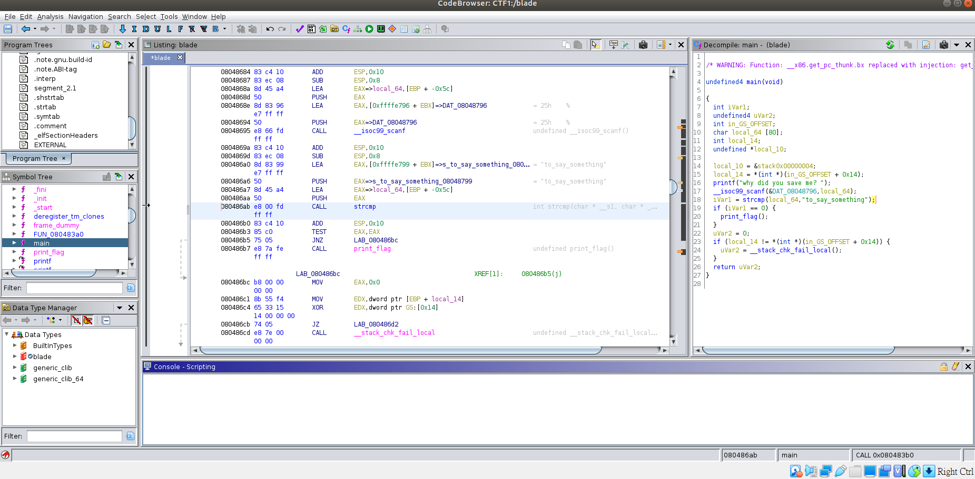

Slide 15
